Slide 1

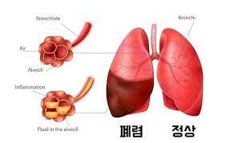


AI 18 경동연 Project3소개영상
이미지를 이용한 폐렴 검출모델 생성
AI_18_경동연

Slide 2
Contents
데이터셋 선정 및 데이터 설명
딥러닝 문제 정의
EDA & 전처리
데이터 준비
분류문제를 풀기 위한 딥러닝 모델 생성
평가지표를 사용하여 검증 데이터로 성능 평가
Test Score 제시
모델을 사용하여 폐렴 예측 이미지 출력
모델 학습 결과 한계점과 추후 개선사항

Slide 3

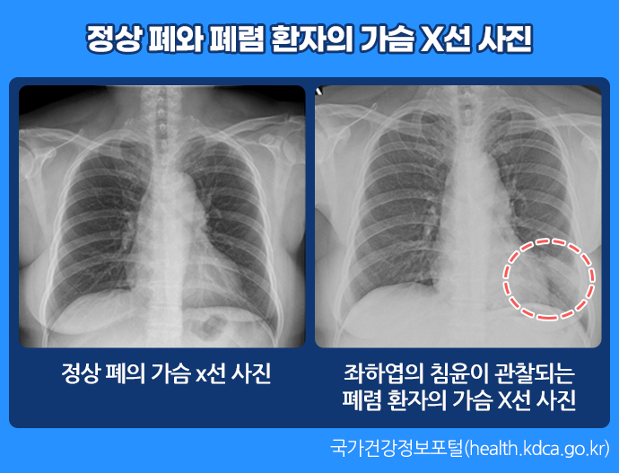
Goal
의료기관K 최근 폐렴 환자들 증가 -> 인공지능 기술을 활용하여 폐렴 환자를 빠르고 정확하게 진단할 수 있는 모델을 개발하고자 저희 회사에 의뢰
폐렴 분류모델을 만들어 환자들의치료와 회복 기간을 단축, 의료진의 시간과 비용을 절약
Notes:
* 프로젝트의 목표는 흉부 엑스레이 이미지를 분석하여 폐렴을 검출하는 모델을 만드는 것입니다.
* 폐렴 질환은 전 세계적으로 매년 많은 사람들이 발생하고 있으며 특히 COVID-19로 인한 폐렴 환자들이 증가하면서 그 중요성이 더욱 부각되고 있습니다.
* 의료기관 K에서는 폐렴 환자들의 수가 증가함에 따라 의료진들은 이를 신속하게 진단하고 치료하기 위해 더욱 많은 시간과 노력을 투자해야 하는 문제점을 경험하고 있습니다. 이러한 상황에서 의료기관 K는 인공지능 기술을 활용하여 폐렴 환자를 빠르고 정확하게 진단할 수 있는 모델을 개발하고자 저희 회사에 의뢰 했습니다.
* 이 모델로 의료진의 진단과 치료를 보조하며 빠르고 정확한 검출이 가능하게 하여 폐렴 환자를 더욱 빠르고 정확하게 진단하고 치료할 수 있게 되어 환자들의 치료와 회복 기간을 단축시킬 수 있고 의료진의 시간과 비용을 절약하게 될 것입니다.

Slide 4
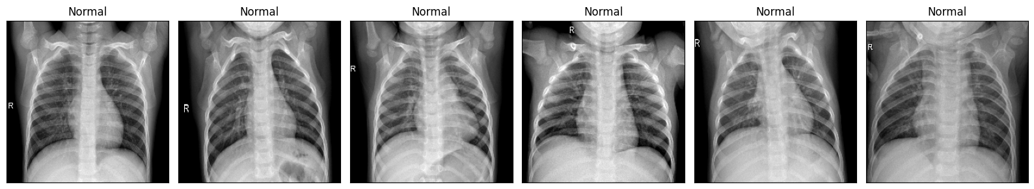
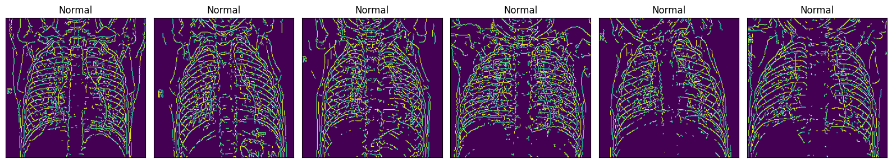
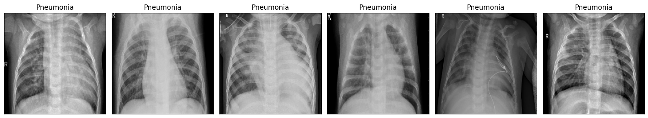
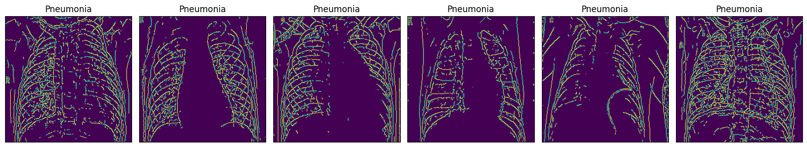
1. 데이터셋 선정 및 데이터 설명
선정
이유
Data
Columns
정상 폐 엑스레이 이미지
Chest X-Ray Images (Pneumonia) 데이터는 두 가지 클래스(정상, 폐렴)로 이루어져 있으며, 총 5856개의 이미지가 포함되어 있습니다. 이 데이터셋은 의료 분야에서의 질병 진단을 자동화하는 딥러닝 모델을 개발하는데 활용될 수 있습니다.
이 데이터를 선정한 이유는 딥러닝을 이용한 의료 이미지 분류 문제는 현재 매우 핫한 분야 중 하나입니다. 이 데이터셋을 이용하여 딥러닝 모델을 개발하면 폐렴 진단을 보다 정확하게 돕는 의료 AI를 만들 수 있고 이를 의료 분야에서 AI를 적용하는 기업의 의료 이미지 분석을 통해 질병 진단, 치료 계획 수립, 예방 및 관리 등 다양한 분야에서 AI 기술을 활용할 수 있기 때문니다.
폐렴 폐 엑스레이 이미지
Notes:
Chest X-Ray Images (Pneumonia) 폐렴 진단 데이터 선정
https://www.kaggle.com/datasets/paultimothymooney/chest-xray-pneumonia
Chest X-Ray Images (Pneumonia) 데이터는 두 가지 클래스(정상, 폐렴)로 이루어져 있으며, 총 5856개의 이미지가 포함되어 있습니다. 이 데이터셋은 의료 분야에서의 질병 진단을 자동화하는 딥러닝 모델을 개발하는데 활용될 수 있습니다.
이 데이터를 선정한 이유는 딥러닝을 이용한 의료 이미지 분류 문제는 현재 매우 핫한 분야 중 하나입니다. 이 데이터셋을 이용하여 딥러닝 모델을 개발하면 폐렴 진단을 보다 정확하게 돕는 의료 AI를 만들 수 있고 이를 의료 분야에서 AI를 적용하는 기업의 의료 이미지 분석을 통해 질병 진단, 치료 계획 수립, 예방 및 관리 등 다양한 분야에서 AI 기술을 활용할 수 있습니다.
정상에 비해 폐렴의 이미지에서는 뼈의 모양이 잘 보이지 않는 것을 알 수 있다.

Slide 5
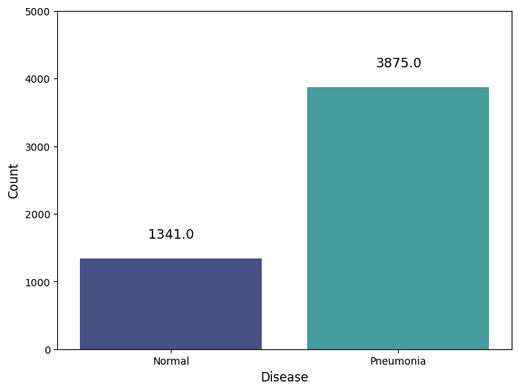
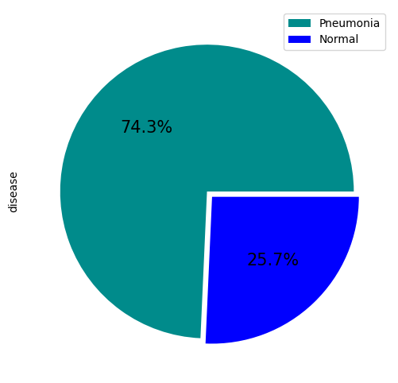
2. 딥러닝 문제 정의
풀어야할 문제와 가설
Target 데이터 Disease
문제 정의 : Chest X-Ray Images (Pneumonia) 데이터 셋에서 폐렴여부를 예측하는 이진 분류 문제입니다. 즉, disease라는 폐렴 여부를 예측하는 분류모델을 만들어야 합니다.
Target 데이터는 폐렴 여부를 나타낸 disease 칼럼을 타겟으로 설정하였습니다.
다음과 같이 가설을 세워 보았습니다. "딥러닝으로 폐렴 환자의 X-ray 이미지에서 폐렴의 여부를 구분할 수 있다"
폐렴 여부인 disease데이터가 불균형 한 것을 알 수 있다.

Slide 6
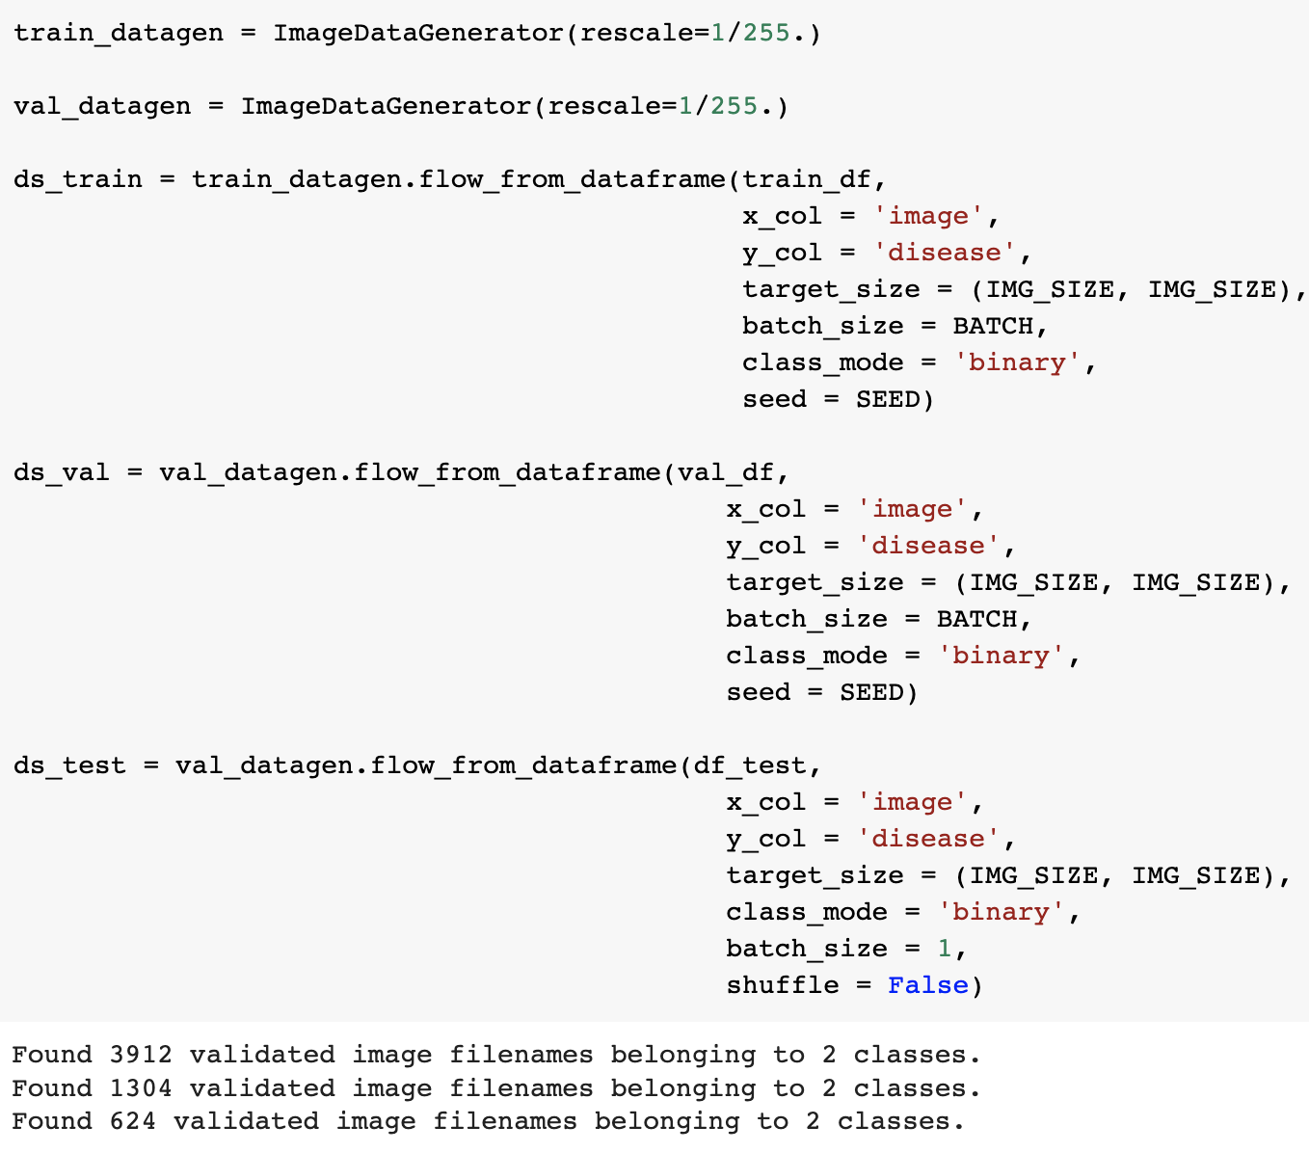
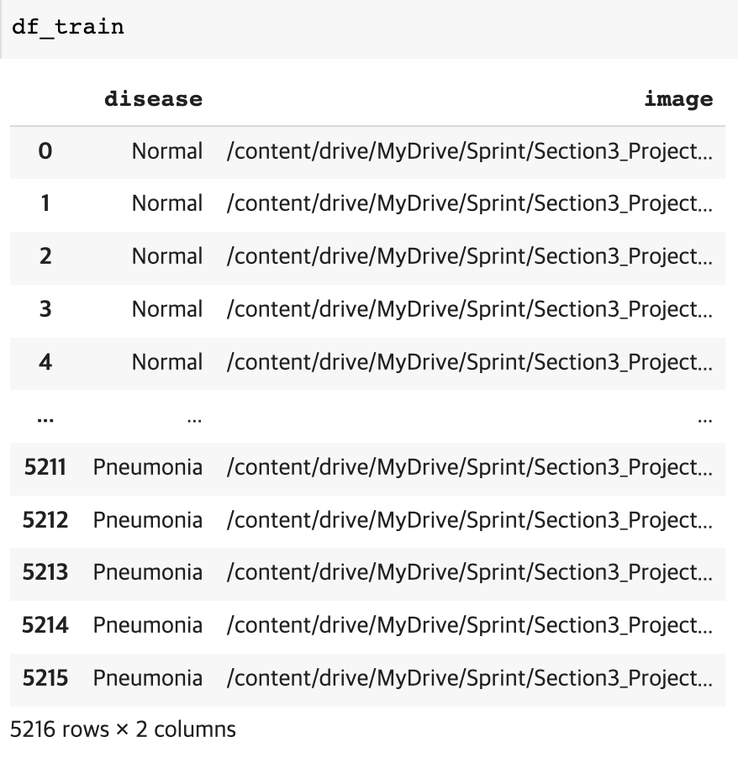
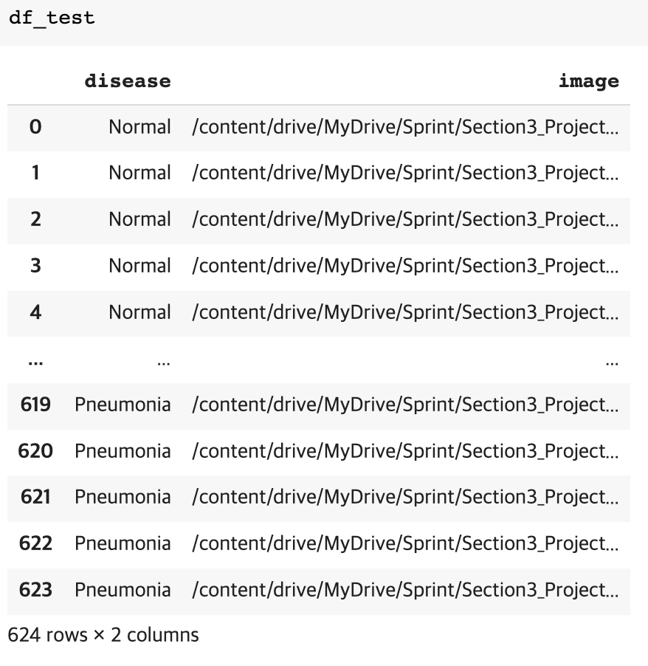
3. EDA & 전처리
Targe 레이블 생성
이미지 벡터화
Train Data
Test Data
폐렴 여부를 나타낸 disease 칼럼을 추가
ImageDataGenerator를 이용하여 학습에 사용할 수 있게 이미지를 벡터화 한다.

Slide 7
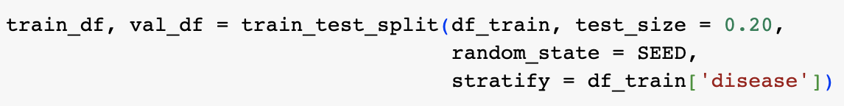
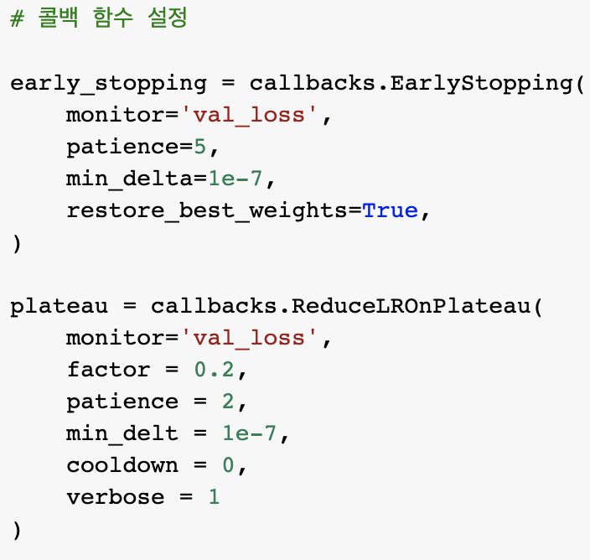
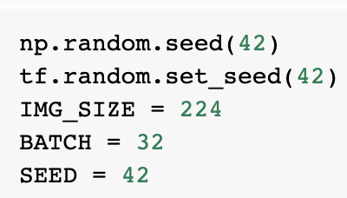
4. 데이터 준비
Hold-out 기법으로 학습, 검증 데이터셋 8:2로 나누기
과적합을 방지하는 Early stop을 위한 콜백함수 설정
Train data : 3912개
Val data : 1304개
Test data : 624
이미지 사이즈는 224, 배치 사이즈는 32, 시드는 42로 설정

Slide 8
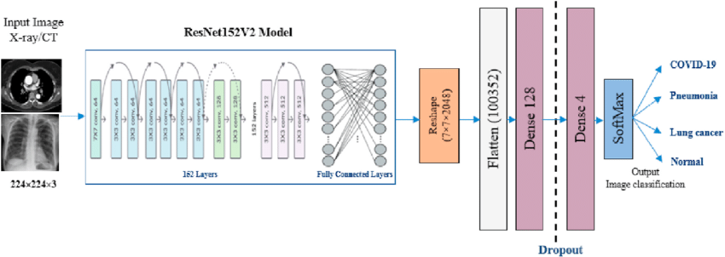
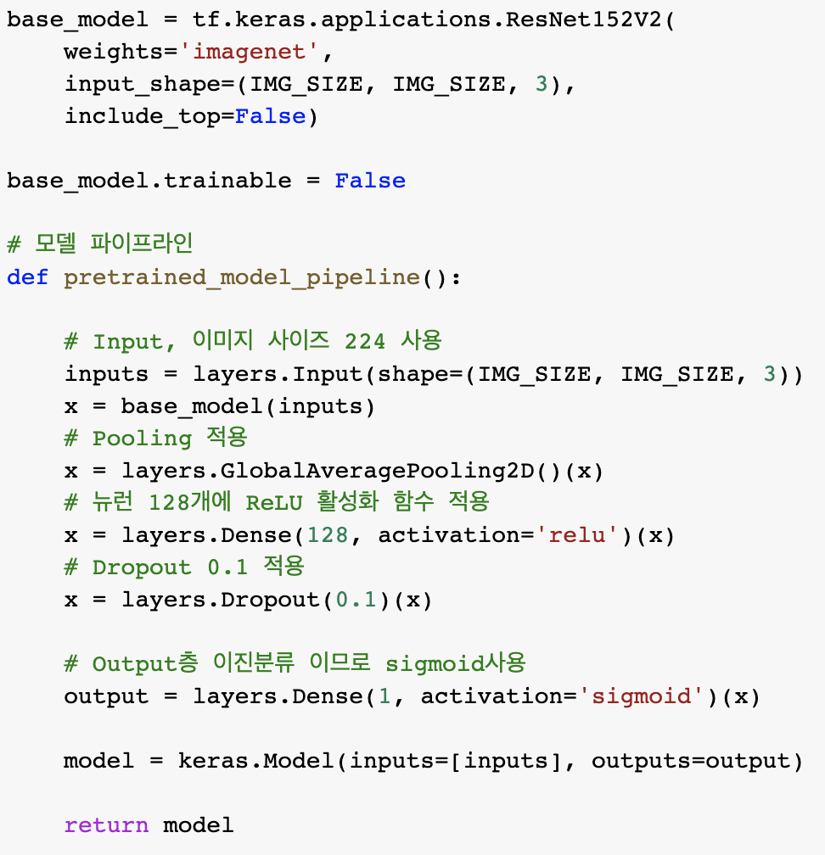
5. 분류문제를 풀기 위한 딥러닝 모델 생성
사전학습 모델 ResNet152V2 사용 이유
사전학습 모델 ResNet152V2를 베이스로 파이프라인 구성
CNN으로 직접 층을 쌓는 경우 모델을 세밀하게 조정할 수 있어서 좀 더 세밀한 모델링이 가능합니다. 하지만 모델을 학습하는 데에 시간이 많이 사용되고 학습데이터의 이미지 수가 3800여장으로 데이터가 적어 과적합 문제가 발생할 수 있습니다.
그래서 사전학습 모델 ResNet152V2를 이용하여 층을 추가하고 미세 조정을 하여 성능을 높이고 시간을 단축 하였습니다.
ResNet152V2는 매우 깊은 모델로 다른 많은 사전 학습 모델과 비교했을 때 이미지 분류에 높은 성능을 보여 사용하였습니다.
추가한 층
Pooling 적용
뉴런 128개에 ReLU 활성화 함수 적용, Dropout 0.1 적용
Output층 이진분류 이므로 sigmoid 활성화 함수 사용

Slide 9
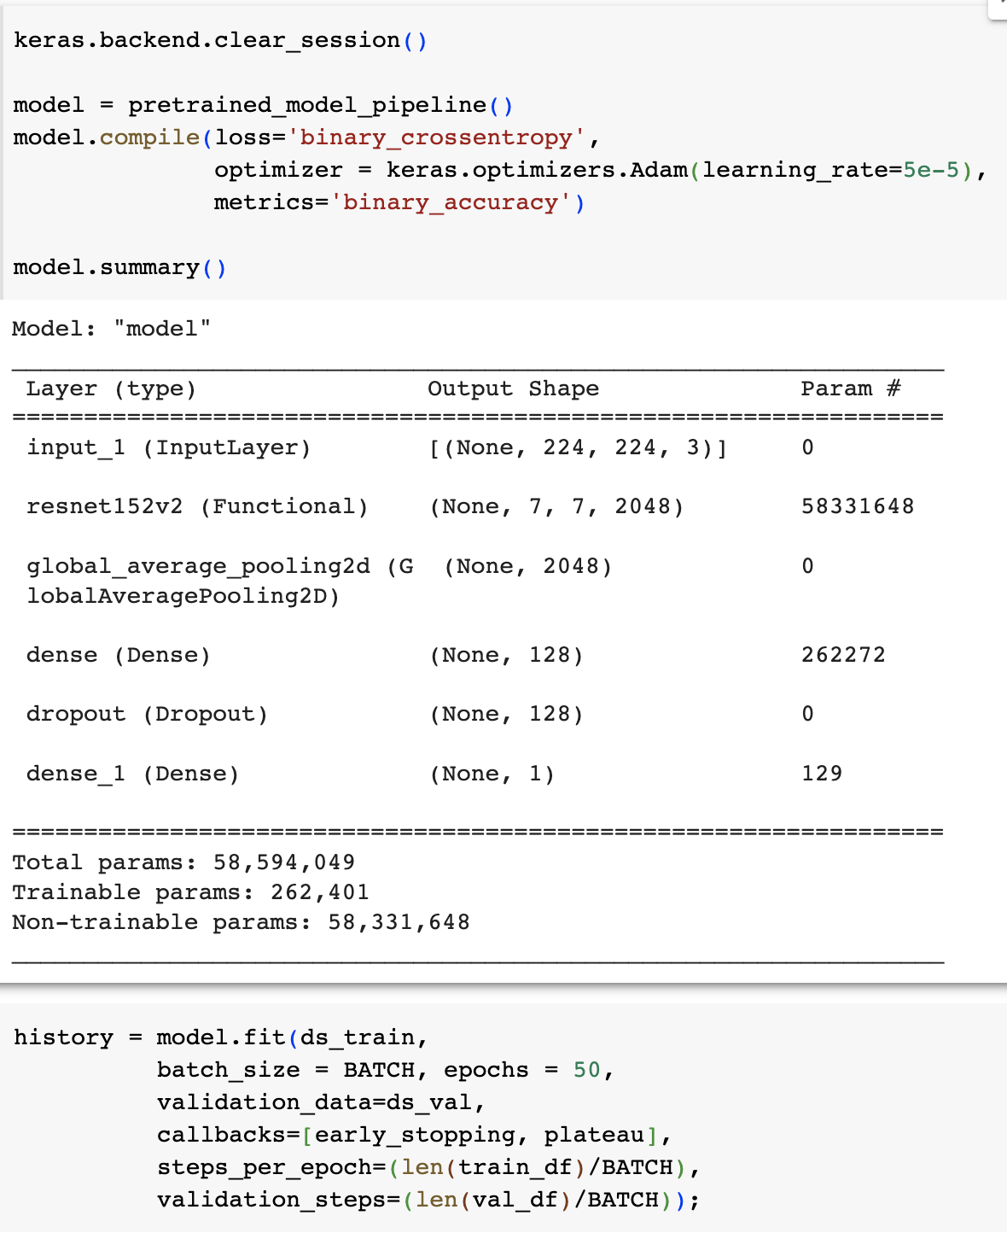
5. 분류문제를 풀기 위한 딥러닝 모델 생성
Model compile
이진 분류 문제이므로 손실함수 binary_crossentropy 사용
최적화 알고리즘은 Adam을 사용하고 학습률을 (5e-5)설정
평가지표로 binary_accuracy 사용
Model fit
batch_size는 한 번에 처리할 데이터의 개수로 32로 지정
과적합을 방지하고 학습 시간을 줄이기 위해 검증 데이터셋의 손실 값이 더 이상 감소하지 않으면 학습을 조기 종료시키는 역할을 하는 early_stopping과 손실 값이 더 이상 감소하지 않으면 학습률을 감소시키는 역할을 하는 plateau 콜백 함수를 사용하였습니다.

Slide 10
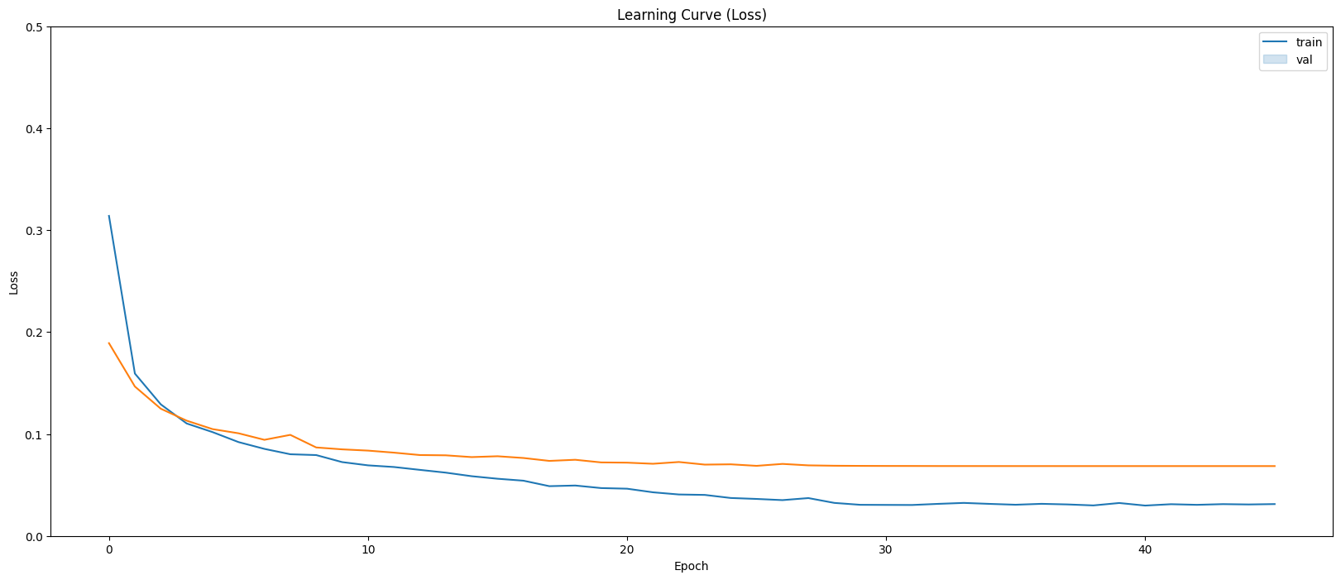
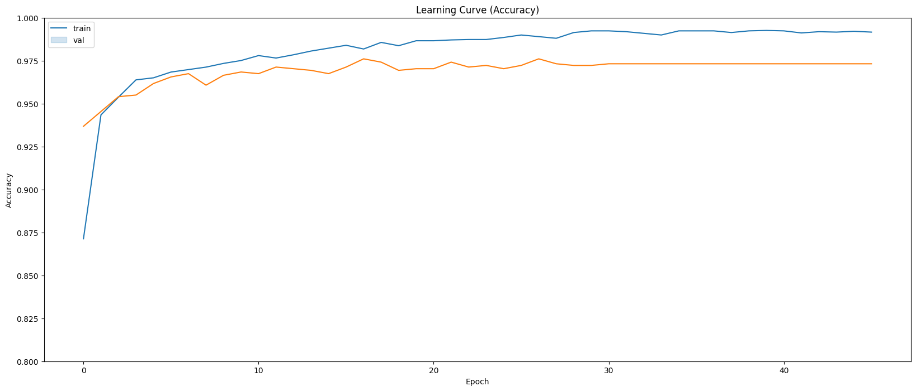
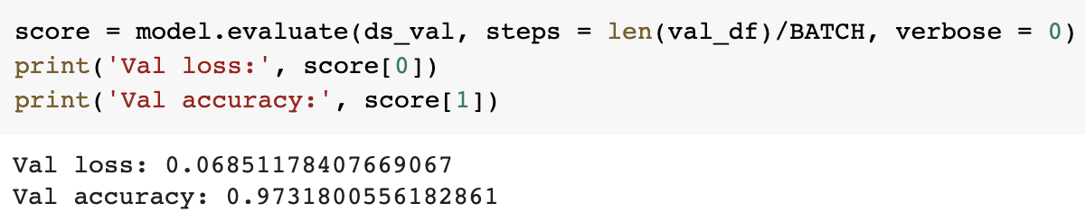
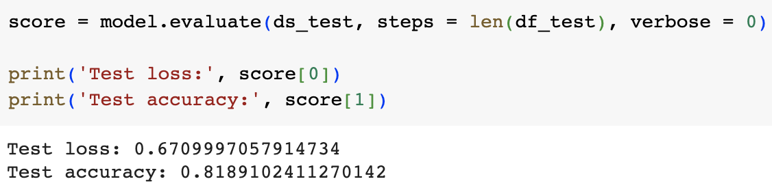
5. 분류문제를 풀기 위한 딥러닝 모델 생성
Epoch당 오차 그래프
Epoch당 정확도 그래프
검증 데이터 예측
테스트 데이터 예측

Slide 11
6. 평가지표를 사용하여 성능 평가
분류 모델의 평가지표
실제 Positive인 샘플 중 모델이 Positive로 예측한 샘플의 비율을 나타내는 지표로 실제 Positive를 모델이 얼마나 잘 예측했는지를 나타냄. 재현율이 높을수록 모델이 실제 Positive인 샘플을 놓치지 않으므로 거짓 음성(False Negative)이 문제가 되는 경우에 중요한 지표
재현율
ROC-AUC
ROC곡선 아래 면적으로, 분류 모델의 성능을 종합적으로 평가합니다. ROC-AUC는 0.5에서 1 사이의 값을 가지며, 1에 가까울수록 모델의 성능이 우수 하며 클래스 불균형이 심한 데이터셋에서 모델의 성능을 평가하는 데 유용
F1 score
정밀도와 재현율의 조화 평균값으로, 모델의 성능을 종합적으로 평가합니다. f1 score는 정밀도와 재현율이 균형적으로 중요한 경우에 사용
정확도
모델이 전체 샘플 중에서 올바르게 예측한 샘플의 비율을 나타내는 지표.
하지만, 클래스 불균형이 심한 경우 정확도는 모델의 성능을 평가하는 데 부적절한 지표
사용할 평가지표
모델이 Positive로 예측한 샘플 중 실제 Positive인 샘플의 비율을 나타내는 지표로 실제 Positive로 예측한 샘플이 얼마나 정확한지를 나타냄. 정밀도가 높을수록 모델의 Positive 예측이 실제로 Positive인 경우가 많으므로 거짓 양성(False Positive)이 문제가 되는 경우에 중요한 지표
실제로 폐렴인데 폐렴이 아니라고 판단하는 1종 오류가 나오면 환자가 위험하기 때문에 경우를 최소화 하기 위해서는 정밀도 높아야 합니다.
또한 폐렴 진단에 있어서 양성과 음성 판단이 모두 중요하기 때문에 ROC-AUC도 중요한 평가지표입니다.
따라서 정확도, 정밀도, ROC-AUC를 중요한 평가지표로 놓고 살펴봅니다.
정밀도

Slide 12
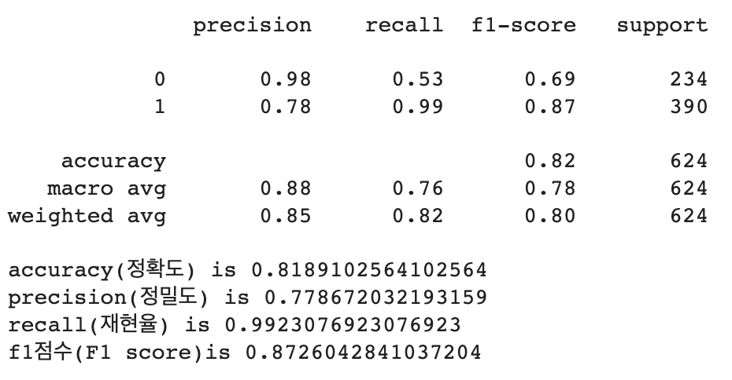
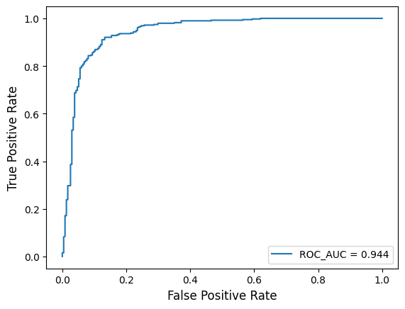
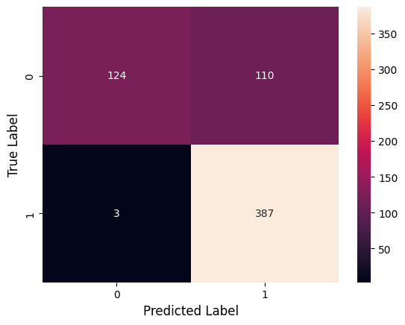
7. Test Score 제시
모델의 결과 Test score(일반화 성능)
모델의 Test score 평가
accuracy(정확도) is 0.8189102564102564
precision(정밀도) is 0.778672032193159
ROC-AUC: 0.9441211921981154
이진 분류 문제의 Chance level인 0.5(50%) 보다 딥러닝을 적용 을 때 성능이 월등하게 좋아진 것을 알 수 있다.

Slide 13
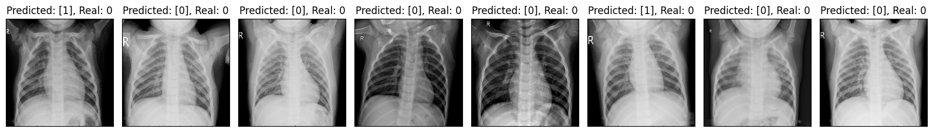
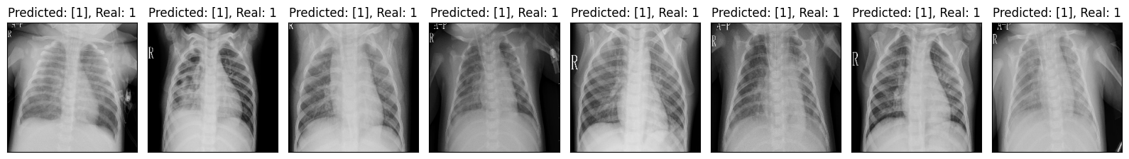
8. 모델을 사용하여 폐렴 예측 이미지 출력
예측 결과 출력
0: 정상, 1 : 폐렴
엑스레이 이미지와 예측 결과와 실제 결과를 출력해본 결과
모델이 잘 예측하기 때문에
딥러닝으로 폐렴 환자의 X-ray 이미지에서 폐렴의 여부를 구분할 수
있다는 가설이 맞는 것을 알수 있다.

Slide 14
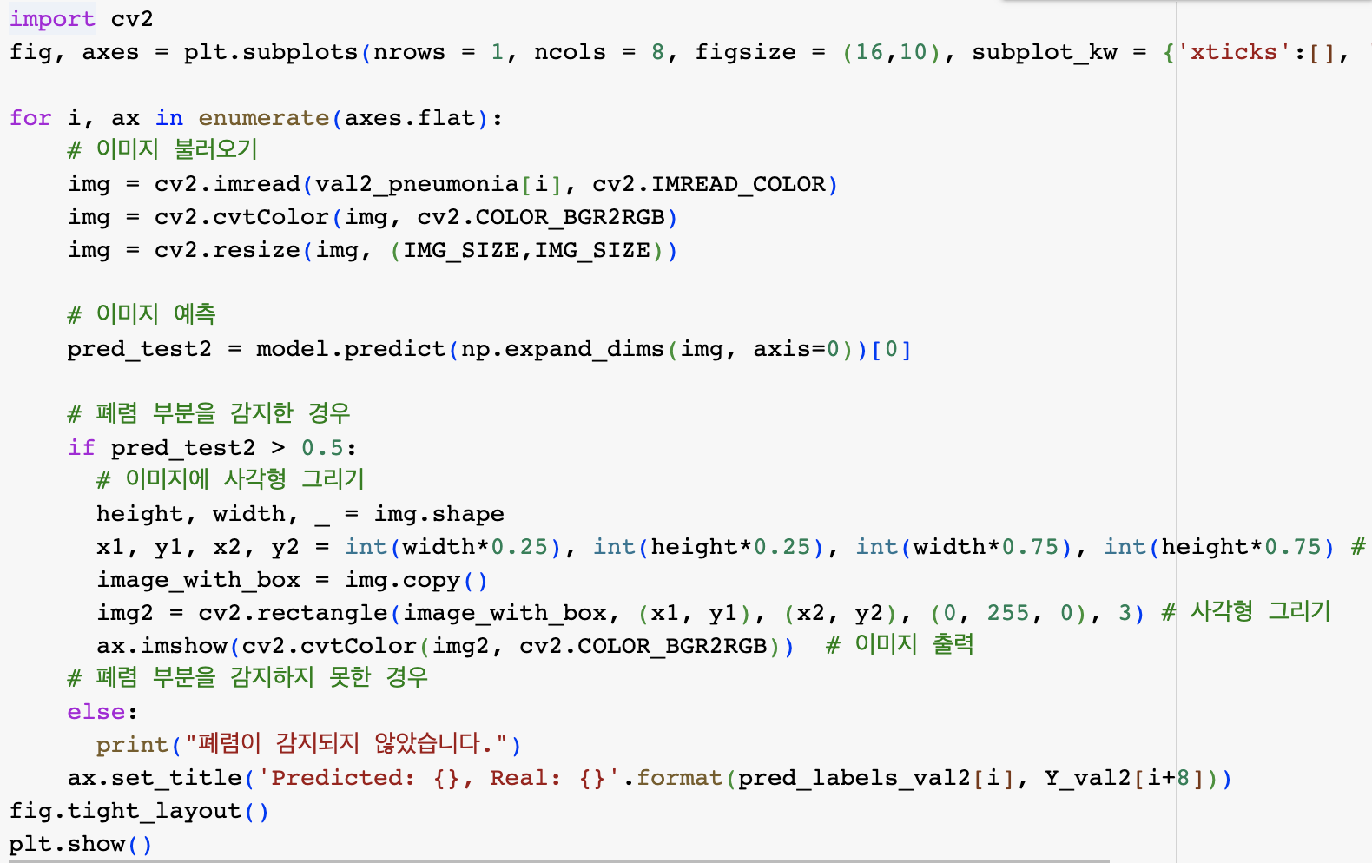
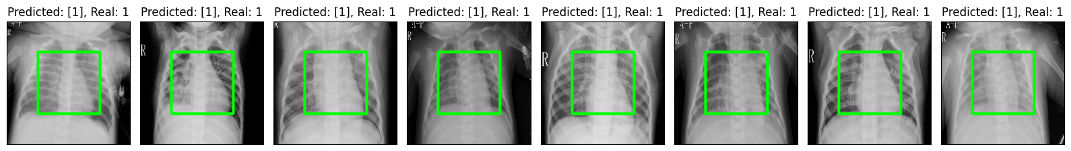
9. 모델 학습 결과 한계점과 추후 개선사항
한계점과 개선사항
폐렴 부분 사각형으로 표시
테스트 데이터를 예측할 때 모델이 정상일 때 폐렴으로 예측하는 FP가 높았던 것이 아쉬웠다.
2. 폐렴일 경우 폐렴부위만 사각형으로 표시하는 것을 해보려고 했지만 모델이 정상, 폐렴으로 sigmoid활성화 함수로 판단하기전 이미지 배열에서 각 원소마다의 폐렴 확률을 보고 좌표를 구하는 것은 실패해서 해당 부위가 아니라 폐렴일 때 사각형을 표시하는 것 까지만 구현해서 아쉬웠다.

Slide 15
Thank you

